Slide 1
CAST Findings – Executive Summary

Slide 2
Volumétrie et technologies
Volumétrie
Evolution de la volumétrie
Distribution par technologies par module
Name | Number
kLOCs | 39
Files | 341
Classes | 208
SQL Art. | 0
Tables | 0
Name | Current | Previous | Evolution | % Evolution
kLOCs | 39 | 28 | +11.3 | +40.2 %
Files | 341 | 256 | +85.0 | +33.2 %
Classes | 208 | 164 | +44.0 | +26.8 %
SQL Art. | 0 | 0 | 0.00 | N/A
Tables | 0 | 0 | 0.00 | N/A
Name | Current LOC | Previous LOC | Evolution | % Evolution
JEE | 39,429 | 28,124 | +11,305 | +40.2 %
Le nombre de lignes de code JEE a augmenté de manière importante, soit plus de 40%.
Name | LOCs
JEE | 39,429

Slide 3
CAST 3 : Nombre de violations critiques
Règles critiques dont le nombre de violations a augmenté
Critical Rules Name | Current | Previous | Evolution | % Evolution
Pages should use error handling page | 163 | N/A | N/A | N/A
Avoid instantiations inside loops | 134 | N/A | N/A | N/A
Avoid Form Field without Validator | 50 | N/A | N/A | N/A
Avoid cyclical calls and inheritances between packages | 47 | N/A | N/A | N/A
Avoid direct definition of JavaScript Functions in a Web page | 40 | N/A | N/A | N/A
Avoid action mappings validator turned off | 36 | N/A | N/A | N/A
Suspicious similar method names or signatures in an inheritance tree | 11 | N/A | N/A | N/A
Avoid direct or indirect remote calls inside a loop | 6 | N/A | N/A | N/A
On constate que les règles générant le plus de violations critiques sont :
« Avoid instantiations inside loops » avec 94 violations,
« Pages should use error handling page » avec 48 violations
La description précise de ces violations critiques et une proposition de correction à apporter sont présentées dans le slide suivant.

Slide 4
CAST 1 : Facteurs de compliance
Evolution des facteurs de compliance

Slide 5
CAST 1 : Facteurs de santé
Evolution des facteurs de santé
 | TQI | Robu. | Perf. | Secu. | Trans. | Chang.
v2 | 2.96 | 3.07 | 3.00 | 2.70 | 3.04 | 3.08
v1 | 3.06 | 3.20 | 2.96 | 2.80 | 3.12 | 3.24
Variation | -3.25 % | -4.07 % | +1.26 % | -3.58 % | -2.41 % | -4.81 %
Note
LoC
Tous les facteurs de santé ont baissé, sauf l’indicateur de performance qui a légèrement augmenté, de 1,26%.
La sécurité est le facteur de santé le plus à risque avec 2,80, les causes sont étudiées dans le slide suivant.
5

Slide 6
CAST 1 : Focus sur le facteur de santé Sécurité
Evolution des critères techniques liés au facteur de santé Sécurité
Technical Criteria Name | Grade | Evolution
Architecture - Multi-Layers and Data Access | 1.19 | -39.64 %
Programming Practices - Unexpected Behavior | 2.68 | +3.49 %
Programming Practices - Error and Exception Handling | 2.87 | -0.25 %
Efficiency - Memory, Network and Disk Space Management | 2.92 | -0.36 %
Nombre de violations trouvées par critère technique
Technical criterion name | Total violations | Total check | Grade
Programming Practices - Error and Exception Handling | 202 | 35,940 | 2.87
Efficiency - Memory, Network and Disk Space Management | 196 | 19,963 | 2.92
Programming Practices - Unexpected Behavior | 141 | 6,616 | 2.68
Architecture - Multi-Layers and Data Access | 60 | 1,265 | 1.19
Secure Coding - Input Validation | 31 | 342 | 1.00
Règles ayant généré la plus forte dégradation de la note sur la Sécurité
Rule name | Current violations | Previous violations | Violation Evol. | Grade | Grade Evol.
Avoid Action artifacts that call packages that reference database | 17 | 9 | +8.00 | 1.42 | -16.39 %
Avoid cyclical calls and inheritances between packages | 16 | 8 | +8.00 | 1.19 | -43.86 %
Persistent classes should Implement hashCode() and equals() | 5 | 0 | +5.00 | 1.00 | -75 %
Avoid declaring Final Instance Variables that are not dynamically initialized | 4 | 0 | +4.00 | 3.81 | -4.64 %
Avoid declaring Inner Classes | 2 | 0 | +2.00 | 3.70 | -7.53 %
6

Slide 7
CAST 2 : Distribution de la complexité
Evolution de la complexité cyclomatique
Nb
objets
Cyclomatic Complexity Distribution | Current total | Previous total | Evol. | Evol. % | % on total elements
Low Complexity | 2553 | 2553 | 0 | 0.00 % | 87.4 %
Average Complexity | 280 | 219 | +61 | +27.9 % | 9.6 %
High Complexity | 60 | 61 | -1 | -1.64 % | 2.05 %
Very High Complexity | 27 | 21 | +6 | +28.6 % | 0.92 %
Cyclomatic Complexity Distribution | Current total | Previous total | Evol. | % on total elements
High and Very High Complexity | 87 | 82 | +5 | 2.98 %
Le nombre de composants complexes et très complexes représente moins de 3% du code. C’est un pourcentage plutôt faible de complexité ce qui est bon pour l’application, qui est plus facile à faire évoluer et moins couteuse à maintenir.

Slide 8
CAST 3 : Nombre de violations critiques
Evolution du nombre de violations critiques
Name | Current | Previous | % Evolution
Critical Violations | 272 | 202 | +34.7 %
per File | 0.80 | 0.79 | +1.09 %
per kLOC | 6.90 | 7.18 | -3.95 %
Complex Objects | 87 | 82 | +6.10 %
with violations | 47 | 39 | +20.5 %
Le nombre de violations critiques a augmenté depuis la dernière analyse d’environ 35%, il faudrait stabiliser ou même inverser la tendance pour diminuer les risques sur l’application, en communiquant avec les équipes de développement et en réalisant un plan de correction, notamment sur les violations liées à la Robustesse, la Sécurité et la Performance.

Slide 9
CAST 3 : Nombre de violations critiques
Règles critiques dont le nombre de violations a augmenté
Critical Rules Name | Current | Previous | Evolution | % Evolution
Avoid instantiations inside loops | 94 | 79 | +15 | +19.0 %
Pages should use error handling page | 48 | 35 | +13 | +37.1 %
Persistent class method's equals() and hashCode() must access its fields through getter methods | 36 | 32 | +4 | +12.5 %
Avoid Form Field without Validator | 30 | 24 | +6 | +25.0 %
Avoid direct definition of JavaScript Functions in a Web page | 28 | 16 | +12 | +75.0 %
Avoid using references to the id in the persistent classes method's equals() | 13 | 11 | +2 | +18.2 %
Avoid cyclical calls and inheritances between packages | 12 | 7 | +5 | +71.4 %
Avoid direct or indirect remote calls inside a loop | 12 | 5 | +7 | +140 %
On constate que les règles générant le plus de violations critiques sont :
« Avoid instantiations inside loops » avec 94 violations,
« Pages should use error handling page » avec 48 violations
La description précise de ces violations critiques et une proposition de correction à apporter sont présentées dans le slide suivant.

Slide 10
Synthèse et recommandations
10

Slide 11
Principales violations corrigées et ajoutées
Rule name | Current violations | Previous violations | Violation Evol. | Grade | Grade Evol.
Methods must have appropriate JavaDoc @return tags | 1338 | 749 | 589 | 1.00 | -3.40 %
JSP pages should only reference Java Objects associated to J2EE Scoped Bean | 250 | 139 | 111 | 1.00 | 0.00 %
Avoid undocumented Functions | 230 | 215 | +15.0 | 1.00 | 0.00 %
Avoid method invocation in a loop termination expression | 136 | 104 | +32.0 | 1.94 | -11.54 %
Declare as Static all methods not using instance fields | 126 | 115 | +11.0 | 3.12 | 2.31%
Avoid Form Field without Validator | 97 | 72 | +25.0 | 1.00 | 0.00 %
Avoid Artifacts with High Essential Complexity | 84 | 63 | +21.0 | 3.64 | 1.42%
Avoid Classes with High Weighted Methods per Class | 11 | 8 | +3.00 | 3.43 | -2.06 %
Avoid Artifacts with a Complex SELECT Clause | 9 | 6 | +3.00 | 2.76 | -3.44 %
Avoid large Classes - too many Fields | 8 | 4 | +4.00 | 3.32 | -9.29 %
Avoid artifacts having recursive calls | 7 | 5 | +2.00 | 4.00 | 0.00 %
Avoid declaring Final Instance Variables that are not dynamically initialized | 4 | 0 | +4.00 | 3.81 | -4.64 %
Field naming convention - case control | 4 | 0 | +4.00 | 3.82 | -4.55 %
Avoid using 'System.printStackTrace()' within a try catch block | 4 | 8 | -4.00 | 3.69 | 0.5 %
Avoid using anonymous Classes | 2 | 0 | +2.00 | 4.00 | 0.00 %
All page files should be in a specific directory | 1 | 1 | 0.00 | 3.73 | 5.47%
Avoid Classes with a High Public Data Ratio | 1 | 0 | +1.00 | 3.94 | -1.41 %
Class Fan-Out Distribution | 0

Slide 12
Points potentiels de défaillance
Les composants les plus à risque (PRI le plus élevé)
Le PRI, Propagation Risk Index, mesure les composants les plus à risque dans une application. Il reflète le risque intrinsèque du composant en tenant compte de ses relations et des interdépendances avec les autres composants.
Le PRI permet l'identification, la priorisation, et finalement l'assainissement des composants les plus risqués.
Les composants les plus à risque liés à la Performance
Artefact Name | PRI
fr.allianz.nca.client.action.unitposting.UnitPostingForm.prepareData | 800
fr.allianz.nca.application.service.impl.ControlesParMasqueService.controleEquilibrageCRCC | 680
fr.allianz.nca.application.service.impl.NcaUnitPostingEvtAppService.controleEquilibrageCRCC | 680
fr.allianz.nca.client.utils.CommonUtil.zipFiles | 640
fr.allianz.nca.application.service.impl.NcaGenerateTemplateApplicationService.createEmptyData | 510
Les composants les plus à risque liés à la Robustesse
Artefact Name | PRI
[H:\Sources\NCA-client\src\main\webapp\WEB-INF\jsp\login\logout.jsp] | 2,992
[H:\Sources\NCA-client\src\main\webapp\WEB-INF\jsp\champregle\exportExcelRegle.jsp] | 1,656
[H:\Sources\NCA-client\src\main\webapp\WEB-INF\jsp\controlemasque\importError.jsp] | 1,656
[H:\Sources\NCA-client\src\main\webapp\WEB-INF\jsp\controlemasque\importSuccess.jsp] | 1,656
[H:\Sources\NCA-client\src\main\webapp\WEB-INF\jsp\enrichissement\exportExcelEnrichissement.jsp] | 1,656
La liste complète des composants à risque, triée sur le PRI est présentée dans le Tableau de bord de l’application dans la vue « Risk Indicators - Object Level ».

Slide 13
ANNEXE : Rappel de la définition des indicateurs de suivi
CAST1 : Facteurs de santé
CAST2 : Distribution de la complexité
CAST3 : Violations critiques
13

Slide 14
CAST 1 : Facteurs de santé
Une mesure de la qualité selon les standards
Facteurs | Description | Valeur pour l’entreprise
Transférabilité | Mesure de l’effort pour transférer l’application vers une nouvelle équipe interne ou externe ou vers un nouveau membre au sein de l’équipe actuelle | Une meilleure transférabilité contribue à : Eviter la dépendance vis-à-vis d'une ressource interne ou d’un sous-traitant. Améliorer la productivité d’une équipe Faciliter le transfert entre un sous-traitant et une structure interne ou vice versa
Evolutivité | Mesure de l’effort pour implémenter une modification (évolution ou correction) au sein d’une application | Une meilleure capacité d'évolution contribue à : Améliorer la facilité et la rapidité de maintenance Améliorer la prévisibilité des livraisons Accélérer le time to market
Robustesse | Mesure du risque d’introduire un défaut lors d’une modification de l’application (stabilité) et de l’effort de test (testabilité) | Une plus grande robustesse réduit le risque d‘anomalie de l’application en production et améliore la satisfaction des utilisateurs
Performance | Mesure du risque de non-performance actuelle ou future de l’application en fonction de sa conception et de son architecture | Une meilleure note de performances réduit le risque qu’une application consomme trop de ressources en production et améliore sa capacité de montée en charges (scalabilité)
Sécurité | Mesure du risque de faille potentielle de la sécurité d’une application | De meilleures valeurs de sécurité diminuent les risques d'atteinte à la sécurité de l'application
Maintenabilité (TQI) | Détermine le coût et la difficulté / facilité de maintenir une application à l’avenir | Un meilleur indice de maintenabilité diminue le coût de maintenance des applications

Slide 15
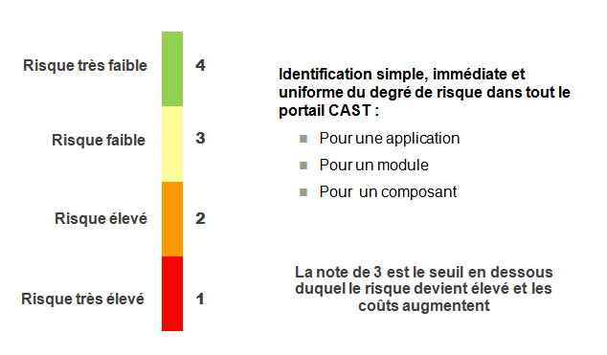
CAST 1 : Graduation des facteurs de santé
Une graduation homogène et uniforme du risque qualité
15

Slide 16
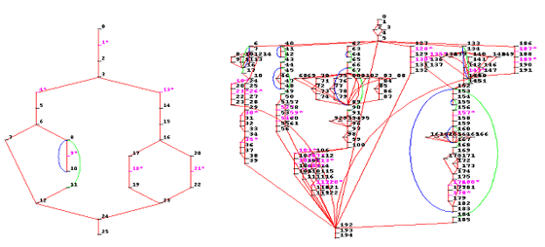
CAST 2 : Complexité Cyclomatique (Mc Cabe)
La solution CAST calcule pour chaque composant la complexité cyclomatique en tenant compte d'un certain nombre de trajets fonctionnels, selon le procédé McCabe.
Faible complexité cyclomatique
Forte complexité cyclomatique
Source : McCabe
Facile à tester et à maintenir
Difficile à tester et à maintenir
La complexité technique ne doit pas être confondue avec la complexité fonctionnelle.
Ce qui est important pour la mise en œuvre est la façon dont la complexité est répartie sur les composants (tout dans un grand composant complexe ou divisé en un grand nombre de petits ?)

Slide 17
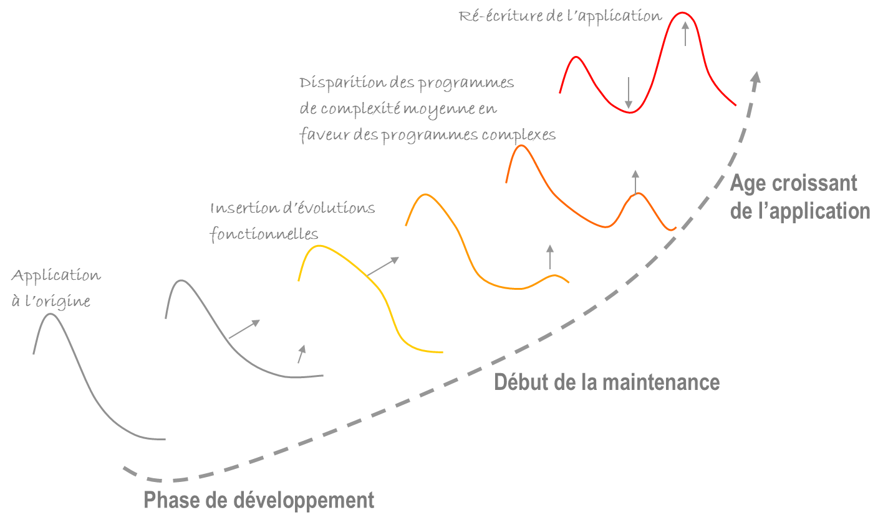
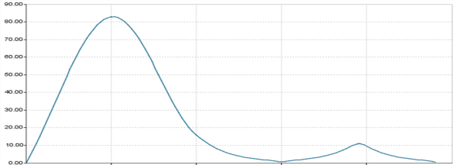
CAST 2 : Evolution de la distribution de la complexité
Courbe du nombre de composants par type de complexité :
Complexité
faible
Complexité
très forte
Non maitrisée, le nombre de programmes complexes augmentent avec le temps, et proportionnellement les coûts de maintenance et les risques de régressions aussi.

Slide 18
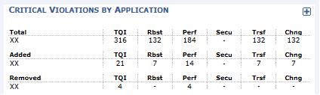
CAST3 : Nombre de violations critiques
Les violations sont des cas de non-conformité à des règles de bonnes pratiques essentielles de développement. Leur proportion dans le code influence le calcul des notes pour tous les facteurs de santé.
Les violations critiques sont des violations à des règles considérées comme critiques pour les applications. Elles ont souvent un impact direct sur la stabilité de l’application en production et sa maintenabilité.
Exemple de tableau présentant les violations critiques ajoutées (“Added”) et corrigées (“Removed”) d’une version n par rapport à une version n-1 :

Slide 19
Règles d’acceptance pour le contrôle des prestataires
CAST 1 – Facteurs de santé :
Non dégradation des facteurs de santé, la note associées à chaque indicateur ne doit pas diminuée.
CAST 2 – Complexité cyclomatique :
Le pourcentage de composants avec une « Très forte complexité » ne doit pas augmenter.
CAST 3 – Violations critiques :
Le nombre de violations critiques ne doit pas augmenter, et ce, pour tous les facteurs de santé.

